Slide 1



IF6028 Pemrosesan Bahasa Alami
DOTA 2 Toxic Player Detection
Disusun oleh
Isjhar Kautsar 23519009
Arrival Dwi Sentosa 23519035
Sekolah Teknik Elektro dan Informatika
Institut Teknologi Bandung
2020

Slide 2

L A T A R
B E L A K A N G
+
“Toxic Player”
Tindakan pemain yang merugikan pemain lain:
MASALAH
DAMPAK
SOLUSI SAAT INI
Sengaja bermain jelek
Melakukan ujaran tulisan yang tidak baik:
Menyalahkan pemain lain
Menghina pemain lain
Perkataan kasar
SARA
Sarkasme
Menghambat pemain baru berkembang
Pengalaman bermain menjadi buruk:
Penurunan jumlah pemain
Tujuan refreshing menjadi stress
Terbiasa dengan kata kasar
Valve selaku produsen dari game DOTA 2,
Menambahkan fitur laporan untuk
melaporkan pemain toxic, akan tetapi:
1
1
2
2
Pemain tidak langsung di hukum
Perlu proses review berhari hari
*Karena jumlah pertandingan yang sangat banyak
1
2
Sekolah Teknik Elektro dan Informatika
Institut Teknologi Bandung
Notes:
Toxic dalam permain Dota 2 bermakna bahwa pemain tersebut memiliki sikap yang tidak baik terhadap pemain lain atau terhadap jalannya permainan, sehingga merugikan pemain lain. Perilaku toxic bisa berupa action seperti sengaja bermain jelek atau bisa dalam bentuk ujaran tulisan melalui fitur percakapan. Eksperimen ini berfokus pada deteksi perilaku toxic melalui ujuaran tulisan. Bentuk perilaku toxic melalui ujaran tulisan seperti, menyalahkan pemain lain, menghina pemain lain dengan perkataan kasar, bahkan berbau SARA.
Kehadiran pemain toxic membuat pengalaman bermain menjadi buruk. Tujuan pemain yang berniat untuk melepas kepenatan dengan bermain game tidak tercapai karena kehadirannya dan pemain yang mengalami pengalaman buruk ini beberapa memutuskan untuk berhenti bermain lagi. Selain itu, perilaku toxic juga menghambat pertumbuhan pemain baru karena perilaku toxic sangat menekan pemain baru untuk melakukan kesalahan, padahal pemain baru pasti melakukan hal tersebut. Beberapa website, baik berupa forum diskusi atau artikel menganalisis bahwa salah satu penyebab Dota 2 mengalami penurunan jumlah pemain karena kehadiran pemain toxic [1]–[3].
Valve sebagai pengembang game ini telah melakukan beberapa hal untuk menekan perilaku ini, yaitu dengan menyertakan kolom laporan bagi para pemain untuk melaporkan pemain lain yang dianggap berperilaku toxic dan memberi hukuman berupa menutup akses bermain untuk pemain tersebut dalam waktu beberapa hari jika pemain tersebut terbukti berperilaku toxic. Setelah laporan diterima, pemain yang dilaporkan tidak otomatis diberikan hukuman, tetapi laporan tersebut direview terlebih dahulu. Proses review sangat tidak mungkin dilakukan dengan cara manual karena jumlah pertandingan harian Dota 2 ada sebanyak xxx game. Oleh karena itu, kehadiran aplikasi ini diharapkan dapat membantu pengembang Dota 2 untuk mendeteksi pemain toxic, sehingga pengalaman bermain dapat menjadi lebih baik lagi.

Slide 3
S O L U S I
D I U S U L K A N
DOTA 2 Toxic Player Detection
Bertujuan untuk mendeteksi apakah seorang pemain Dota 2 bersifat toxic atau tidak,
berdasarkan rekaman percakapan dalam satu pertandingan.
DATASET
MODUL
Didapatkan dari percakapan pemain dalam game
Dengan karakteristik sebagai berikut:
Mengandung spelling-error
Kebanyakan tidak mengikuti grammatical structure
Mengandung pidgin language, Bahasa tidak baku,
Campuran berbagai Bahasa dalam satu kalimat
Istilah atau jargon yang hanya dikenal dalam DOTA 2
Pemain menyebut dengan nama hero pemain lain
Named Entity
Recognition
Word Embedding
Text Classification
Sekolah Teknik Elektro dan Informatika
Institut Teknologi Bandung
Notes:
## 1. Deskripsi
Aplikasi deteksi pemain toxic adalah aplikasi yang bertujuan untuk mendeteksi apakah seorang pemain Dota 2 bersifat toxic atau tidak, berdasarkan rekaman percakapan dalam satu pertandingan.
### a. Dataset
Dataset yang digunakan adalah dataset percakapan pemain dalam game Dota 2. Dataset yang digunakan memiliki karakteristik sebagai berikut:<br>
- Mengandung spelling-error,
- Kebanyakan tidak mengikuti grammatical structure,
- Mengandung pidgin language, bahasa tidak baku, banyak bahasa bercampur dalam satu kalimat, contoh:
- Banyaknya istilah atau jargon yang hanya dikenal dalam dunia Dota 2 seperti, am (Anti Mage), bb (Buy Back atau Bristleback), noob, dll,
- Pemain saling menyapa menggunakan nama hero yang digunakan, contoh: hey cm, back i have no mana.
Dataset mengandung banyak bahasa, dan yang menjadi fokus pada penelitian ini adalah *bahasa inggris*.
### b. Modul
Aplikasi ini dibangun dengan pendekatan machine learning dengan menggunakan tiga modul utama, yaitu Name Entity Recognizer, Word Embedding, dan Text Classification.
#### i. Name Entity Recognizer
Modul ini mencoba menyelesaikan masalah pada dataset yang mengandung jargon dengan cara mengategorikan nama hero, nama item, kata kasar, dll, yang akan digunakan pada salah satu preprocessing agar hasil yang diperoleh pada saat deteksi lebih bagus.
#### ii. Word Embedding
Modul ini mencoba menyelesaikan masalah dataset yang mengandung banyak kalimat yang tidak mengikut struktur grammar, pidgin language, dan spellling error dengan cara mengubah kata menjadi vektor angka yang merepresentasikan kata dalam suatu context (similar word has similar context). Karena karakteristik dataset tersebut juga membuat word embedding yang sudah ada tidak dapat digunakan, sehingga word embedding yang dibangun dilatih dengan dataset yang digunakan.
#### iii. Text Classification
Text Classification yang bertujuan untuk melakukan deteksi kalimat yang dikeluarkan oleh pemain dalam satu pertandingan mengandung unsur toxic atau tidak.

Slide 4
A L U R
A P L I K A S I
Output NER:
[ O, B-bad, O, O, O,
O, O, O, O, O ]
“yes dog. Yeah.
Fast and furious.
To fas. Hah. sad.”
Preprocessing
Tokenisasi
Entity Masking
Huruf kecil
Hapus tanda baca
Split menjadi word token
Berikan Entity tag tiap token
Entity tag berupa:
Bad, Praise, Hero, O
Output:
“yes dog yeah fast and
furious to fas hah sad”
Output:
[ yes, dog, yeah,
fast, and,
furious, to,
fas, hah, sad ]
Output Entity Masking:
[ yes, XXBADXX,
yeah, fast, and,
furious, to, fas,
has, sad ]
Text to Sequence
Padding
Word Embedding
Text Classification
Encoded token menjadi angka
yang menunjukkan nomor
indeksnya pada tabel word
Berikan padding size, untuk
Menyamai jumlah token dengan
Jumlah size
Konversi Token ke
vector embeddingnya
Masukkan dalam model
Dilakukan prediksi hasil
Toxic atau tidak
Sekolah Teknik Elektro dan Informatika
Institut Teknologi Bandung
Notes:
Aplikasi terdiri dari 3 modul utama, yaitu modul Name Entity Recognition, Word Embedding, dan Text Classification. Dengan alur sebagai berikut:
1. **Preprocessing**: Pada tahap ini dokumen dijadikan huruf kecil dan dibuang tanda bacanya. <br>Contoh: <br>Input: [ “yes dog. Yeah. Fast and furious. To fas. Hah. sad.”, “no idiot. We too pro. Lol” , ... ]<br>Output: [ “yes dog yeah fast and furious to fas hah. sad”, “no idiot we too pro lol”, ... ]
2. **Tokenisasi**: Setiap dokumen dipecah menjadi word token.<br>Contoh:<br>Input: [ “yes dog yeah fast and furious to fas hah. sad”, “no idiot we too pro lol”, ... ]<br>Output: [ [ yes, dog, yeah, fast, and, furious, to, fas, hah, sad ], [no, idiot, we, too, pro, lol ] , ... ]
3. **Entity Masking**: pada tahap ini, modul Name Entity Recognition digunakan, untuk entity yang ditemukan, token tersebut akan diganti dengan nama entitynya.
4. **Text To Sequence**: setiap token di encoded menjadi angka yang menunjukkan nomor indeksnya pada tabel word.
5. **Padding**: karena panjang dokumen berbeda-beda, maka setiap dokumen yang jumlah tokennya kurang dari SIZE, maka ukuran arraynya dijadikan SIZE dengan menambahkan item yang bernilai 0.
6. **Word Embedding**: setiap token akan dikonversi ke vector embeddingnya menggunakan modul Word Embedding.
7. **Text Classification**: hasil konversi dari word embedding, kemudian dimasukkan ke dalam model yang dibuat pada modul Text Classification, untuk diprediksi hasilnya.

Slide 5
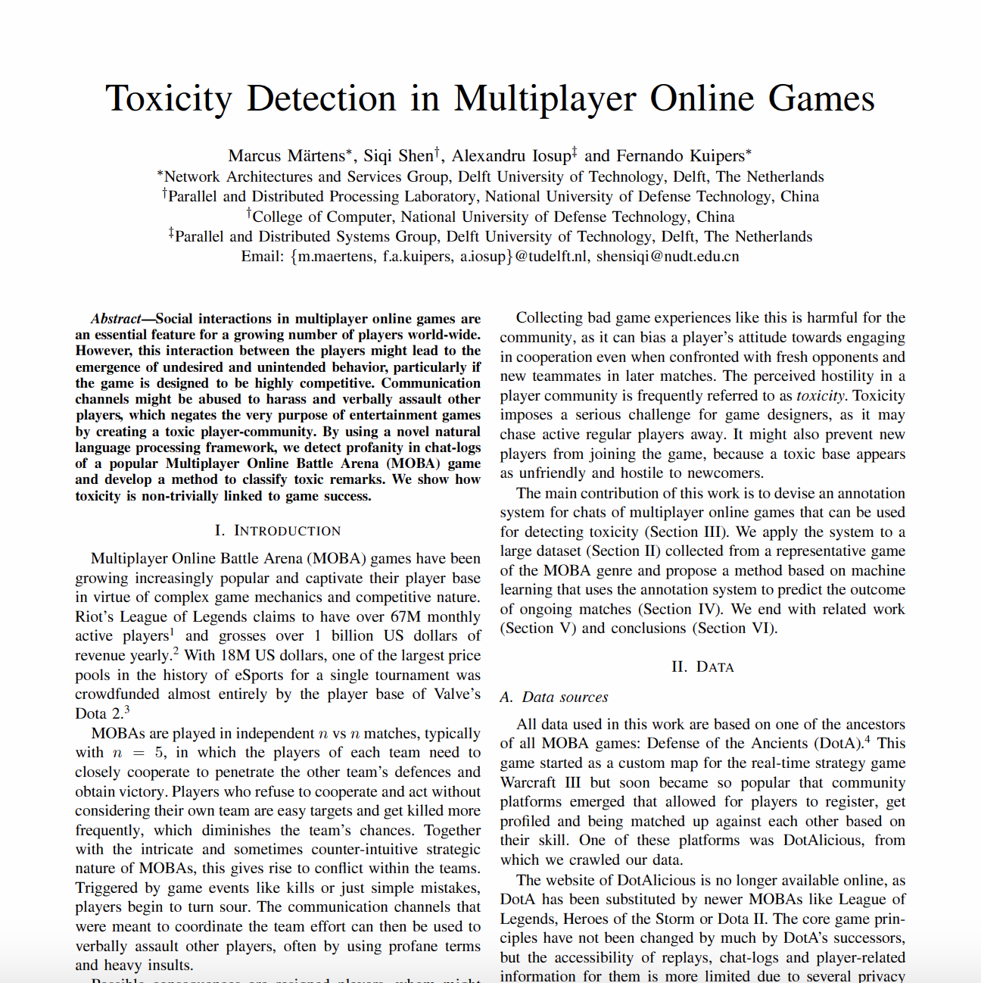
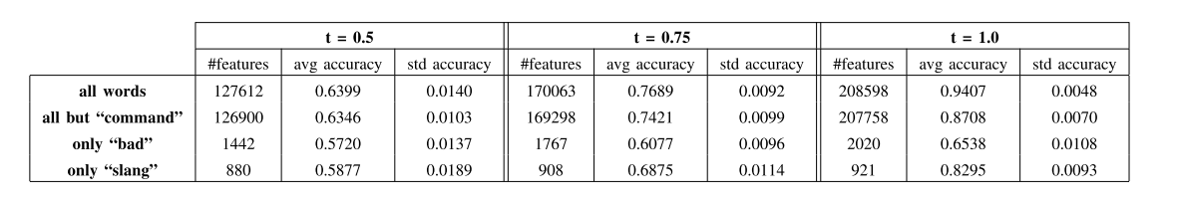
A P L I K A S I
S E J E N I S
Model prediksi dibangun menggunakan Support Vector Machine (SVM) dan feature
menggunakan TF-IDF dengan N-gram.
Penelitian tersebut bertujuan untuk menunjukkan bahwa perilaku toxic memiliki dampak,
sehingga riwayat percakapan dapat dijadikan fitur untuk memprediksi hasil dari
pertandingan dalam game tersebut.
Penelitian tersebut menemukan bahwa tim yang kalah lebih cenderung perilaku toxic.
Pada penelitian ini peneliti mencoba mengambil bagian bad word saja untuk
Memprediksi hasil pertandingan dan akurasinya rendah yaitu sekitar 65%.
Kesimpulannya penggunaan bad word saja tidak bisa diandalkan untuk memprediksi
Hasil pertandingan.
Model identifikasi toxic menggunakan rule based
n-gram yang sudah dibangun dipilih sebanyak 100 n-gram token yang kemunculannya terbanyak
Untuk 1-gram proses penentuan berdasarkan token tersebut memiliki makna menghina atau tidak
untuk 2-gram, 3-gram, dan 4-gram token tersebut memiliki makna menghina ke seseorang atau tidak
N-gram token yang telah dipilih sebagai toxic dibandingkan dengan kalimat yang ingin diidentifikasi
M. Martens, S. Shen, A. Iosup, and F. Kuipers, “Toxicity detection in multiplayer online games,” Annu. Work. Netw. Syst. Support Games, vol. 2016-Janua, 2016
Sekolah Teknik Elektro dan Informatika
Institut Teknologi Bandung
Notes:
## 3. Aplikasi Sejenis
Penelitian tentang memprediksi hasil pertandingan menggunakan riwayat percakapan pada game Dota [4]. Penelitian tersebut menggunakan dataset Dota. Dota adalah versi lama dari Dota 2 yang merupakan game custom map pada game Warcraft III. Model prediksi dibangun menggunakan Support Vector Machine (SVM) dan feature menggunakan TF-IDF dengan N-gram. Penelitian tersebut bertujuan untuk menunjukkan bahwa perilaku toxic memiliki dampak, sehingga riwayat percakapan dapat dijadikan fitur untuk memprediksi hasil dari pertandingan dalam game tersebut. Penelitian tersebut menemukan bahwa tim yang kalah lebih cenderung perilaku toxic. Tetapi perilaku chat melalu percakapan tidak dapat digunakan untuk menentukan hasil dari sebuah pertandingan, karena akurasinya rendah yaitu sekitar 65%.
![Skip Gram](img/predication_result_using_bad.png)
Model untuk identifikasi percakapan mengandung toxic atau tidak pada penelitian tersebut digunakan untuk kebutuhan analisis saja, bukan bagian dari salah satu modul dalam pembuatan model prediksi. Model tersebut nantinya dipakai untuk mendukung hipotesisnya bahwa perilaku toxic itu berdampak pada jalannya permainan.
Proses pembuatan Model identifikasi toxic menggunakan rule based dan data dari N-gram token yang telah dibuat dalam membuat model prediksi pertandingan. Data n-gram yang sudah dibangun kemudian dipilih sebanyak 100 n-gram token yang kemunculannya terbanyak dan secara manual diidentifikasi mana yang mengandung makna toxic. Untuk 1-gram proses penentuan berdasarkan token tersebut memiliki makna menghina atau tidak dan untuk 2-gram, 3-gram, dan 4-gram proses penentuan berdasarkan token tersebut memiliki makna menghina ke seseorang atau tidak. N-gram token yang telah dipilih sebagai toxic tersebut nantinya digunakan untuk dibandingkan dengan kalimat yang ingin diidentifikasi. Jika kalimat tersebut mengandung n-gram token yang sudah diidentifikasi sebagai toxic, maka kalimat tersebut tergolong sebagai kalimat toxic.

Slide 6
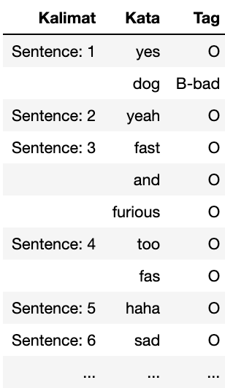
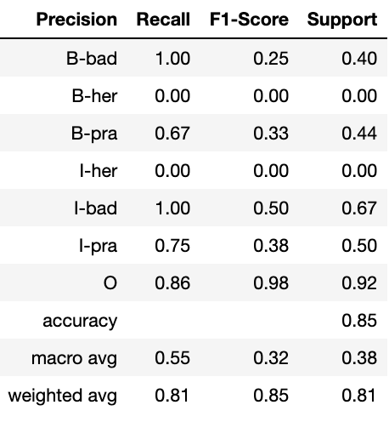
M O D U L
N L P
Named Entity Recognition
Pembangunan NER dengan Conditional Random Fields (CRFs) yang umum digunakan untuk labeling dan parsing sequential data.
TEKNIK
DATA
HASIL
Feature Extraction
Word parts
Lower/title/upper flags
Features of nearby words)
Ubah menjadi format sklearn-crfsuite
Setiap kalimat dikonversi ke daftar kamus.
Train model menggunakan dataset
dota 2 chat sebanyak 241 kalimat
yang sudah dilakukan manual labeling
untuk Entity Tags (O, hero, praise, bad).
Dengan format tagging IOB.
Bentuk datasetnya sebagai berikut:
Lalu dilakukan split data untuk train (70%)
dan test data (30%)
Sekolah Teknik Elektro dan Informatika
Institut Teknologi Bandung
Notes:
### a. Name Entity Recognizer (Arrival Dwi Sentosa 23519035)
#### i. Teknik
Pembangunan NER dengan Conditional Random Fields (CRFs) yang umum digunakan untuk labeling dan parsing sequential data.
Feature Extraction
Fitur didapatkan dengan (word parts, tag POS yang disederhanakan, lower/title/upper flags, features of nearby words) dan ubah menjadi format sklearn-crfsuite, setiap kalimat dikonversi ke daftar kamus.
Lalu dilakukan split data untuk train (70%) dan test data (30%)
#### ii. Data
Model dilatih menggunakan dataset dota 2 chat sebanyak 241 kalimat yang sudah dilakukan manual labeling untuk Entity Tags (O, hero, praise, bad). Dengan format tagging IOB, Bentuk datasetnya sebagai berikut:
| Kalimat | Kata | Tag
|------|------|------|
| Sentence: 1 |yes | O
| | dog | B-bad
| Sentence: 2 | yeah | O
| Sentence: 3 | fast | O
| | and | O
| | furious | O
| Sentence: 4 | too | O
| | fas | O
| Sentence: 5 | haha | O
| Sentence: 6 | sad | O
| ... | ... | ... |
#### iii. Eksperimen (Hasil dan Analisis)
| Precision | Recall | F1-Score | Support
|------|------|------|------|
| B-bad | 1.00 | 0.25 | 0.40 | 4
| B-her | 0.00 | 0.00 | 0.00 | 5
| B-pra | 0.67 | 0.33 | 0.44 | 12
| I-her | 0.00 | 0.00 | 0.00 | 1
| I-bad | 1.00 | 0.50 | 0.67 | 2
| I-pra | 0.75 | 0.38 | 0.50 | 8
| O | 0.86 | 0.98 | 0.92 | 128
| accuracy | | | 0.85 | 158
| macro avg | 0.55 | 0.32 | 0.38 | 158
| weighted avg | 0.81 | 0.85 | 0.81 | 158

Slide 7
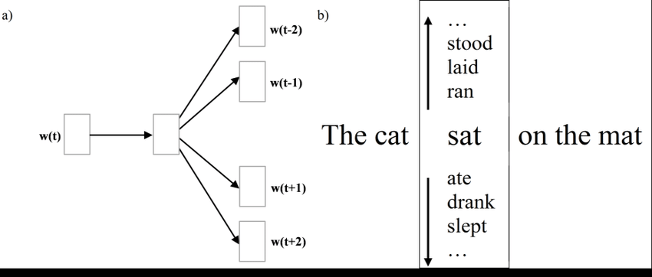
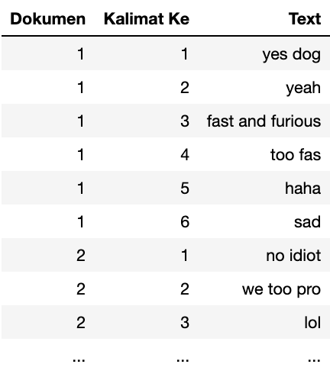
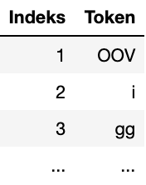
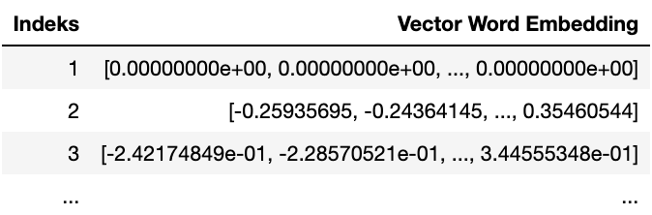
M O D U L
N L P
Word Embedding
Pembangunan model Word Embedding menggunakan teknik Skip-Gram.
Source : https://miro.medium.com/max/1700/0*yxs3JKs5bKc4c_i8.png
TEKNIK
DATA
Membuat word
index table:
Membuat Tabel
word embedding :
Bentuk datasetnya
sebagai berikut:
Sekolah Teknik Elektro dan Informatika
Institut Teknologi Bandung
Notes:
### b. Word Embedding (Isjhar Kautsar 23519009)
#### i. Teknik
Pembangunan model Word Embedding menggunakan teknik Skip-Gram.
Pada tahap ini juga dibangun, tabel word index yang berisi pemetaan token dan indeks. Tabel word index ini digunakan nantinya untuk membuat tabel word embedding, dan untuk encoding pada modul text classification. Tabel word index bentuknya seperti berikut ini:
| Indeks | Token |
|------|------|
| 1 | OOV |
| 2 | i |
| 3 | gg |
| ... | ... |
Setelah proses pelatihan dan model word embedding telah jadi, model tersebut kemudian digunakan untuk membuat tabel word embedding. tabel word embedding memetakan indeks setiap token dengan value word embeddingnya. Tabel word embedding bentuknya sebagai berikut:
| Indeks | Vector Word Embedding |
|------|------|
| 1 | [0.00000000e+00, 0.00000000e+00, ..., 0.00000000e+00] |
| 2 | [-0.25935695, -0.24364145, ..., 0.35460544] |
| 3 | [-2.42174849e-01, -2.28570521e-01, ..., 3.44555348e-01] |
| ... | ... |
Tabel word index dan word embedding akan digunakan pada tahap text classification.
#### ii. Data
Model dilatih menggunakan dataset dota 2 chat. Bentuk datasetnya sebagai berikut:
| Dokumen | Kalimat Ke | Text |
|------|------|------|
| 1 | 1 | yes dog |
| 1 | 2 | yeah |
| 1 | 3 | fast and furious |
| 1 | 4 | too fas |
| 1 | 5 | haha |
| 1 | 6 | sad |
| 2 | 1 | no idiot |
| 2 | 2 | we too pro |
| 2 | 3 | lol |
| ... | ... | ... |

Slide 8
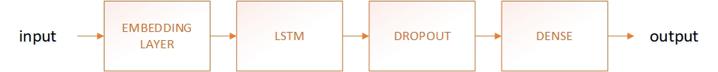
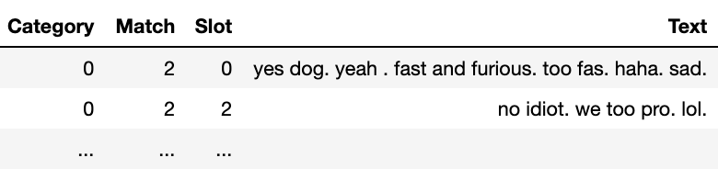
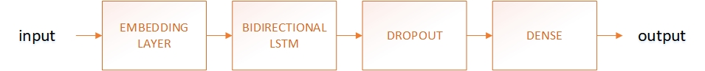
M O D U L
N L P
Text Classification
TEKNIK
DATA
1. LSTM
Bentuk datasetnya sebagai berikut:
2. Bidirectional LSTM
Penjelasan Kolom:
Category: Jika value 0 berarti tidak toxic dan 1 berarti toxic.
Match: ID pertandingan
Slot: slot pemain pada pertandingan tersebut
Text: Kumpulan percakapan pemain pada pertandingan tersebut.
Input: Daftar token dari dokumen yang telah di encoding menggunakan tabel word index.
Output: Hasil classification berupa nilai peluang dokumen tersebut terhadap suatu kelas.
Sekolah Teknik Elektro dan Informatika
Institut Teknologi Bandung
Notes:
### c. Text Classification (Isjhar Kautsar 23519009)
#### i. Teknik
Pada modul ini, ada 2 teknik yang digunakan dalam membangun model classifier. Beberapa teknik ini digunakan pada skenario yang berbeda pada saat eksperimen.
1. LSTM
Arsitektur LSTM yang digunakan sebagai berikut:
![LStM](img/lstm_arsitektur.jpg)
2. Bidirectional LSTM
Arsitektur Bidirectional LSTM yang digunakan sebagai berikut:
![LStM](img/bidirectional_lstm_arsitektur.jpg)
Input untuk semua teknik berupa daftar token dari sebuah dokumen yang telah di encoding menggunakan tabel word index yang dibangun pada saat membuat modul Word Embedding. Output dari hasil classification berupa nilai peluang dokumen tersebut terhadap suatu kelas.
#### ii. Data
Model dilatih menggunakan dataset dota 2 chat. Bentuk datasetnya sebagai berikut:
| Category | Match | Slot | Text |
|------|------|------|------|
| 0 | 2 | 0 | yes dog. yeah . fast and furious. too fas. haha. sad. |
| 0 | 2 | 2 | no idiot. we too pro. lol. |
| ... | ... | ... |
Penjelasan Kolom:
- **Category**: menunjukkan kelas setiap dokumen yang valuenya terdiri atas 2, yaitu 0 berarti tidak toxic dan 1 berarti toxic.
- **Match**: Id pertandingan
- **Slot**: slot pemain pada pertandingan tersebut
- **Text**: Kumpulan percakapan yang dilakukan pemain pada pertandingan tersebut.

Slide 9
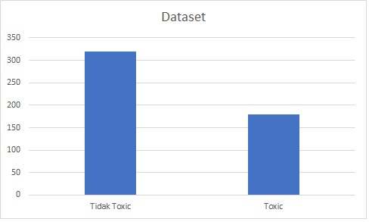
M O D U L
N L P
Text Classification
DATA
EKSPERIMEN
Jumlah Category dalam dataset sebagai berikut:
Eksperimen akan dilakukan dalam beberapa skenario untuk mencari model terbaik dengan menggunakan validation test dan dengan menggunakan beberapa parameter yaitu:
Teknik: LSTM dan Bidirectional LSTM
Entity Masking: Memakai Entity Masking dan tanda Entity Masking
Panjang Vector Embedding: 50 dan 100
Dropout Layer: Memakai Dropout Layer dan tanpa Dropout Layer
Sekolah Teknik Elektro dan Informatika
Institut Teknologi Bandung
Notes:
Jumlah Category dalam dataset sebagi berikut:
#### iii. Eksperimen (Hasil dan Analisis)
Eksperimen akan dilakukan dalam beberapa skenario untuk mencari model terbaik dengan menggunakan validation test dan dengan menggunakan beberapa parameter yaitu:
1. Teknik: LSTM dan Bidirectional LSTM
2. Entity Masking: Memakai Entity Masking dan tanda Entity Masking
3. Panjang Vector Embedding: 50 dan 100
4. Dropout Layer: Memakai Dropout Layer dan tanpa Dropout Layer

Slide 10
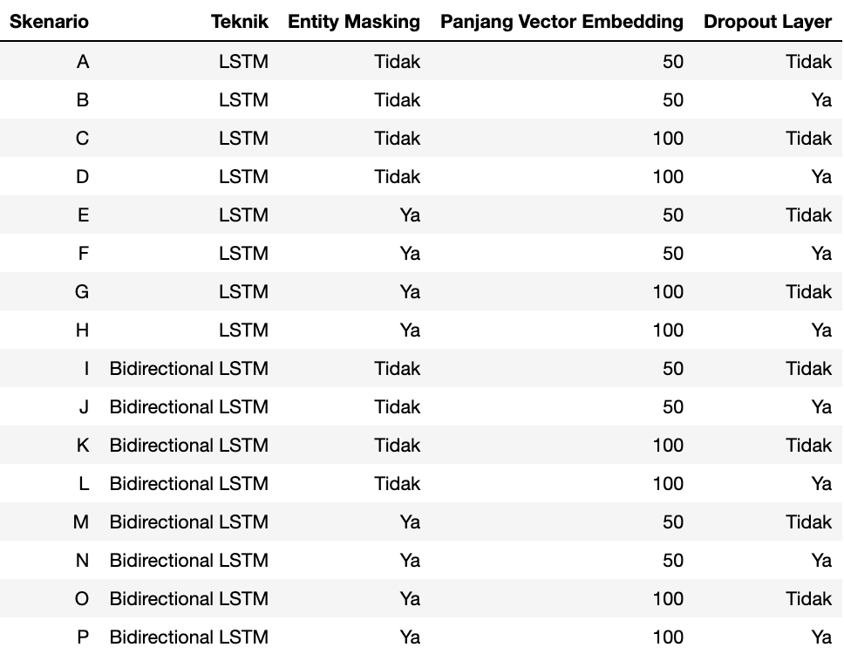
M O D U L
N L P
Text Classification
SKENARIO
Data train dan data test akan dibagi menjadi 70 : 30. Ratio ini dipilih karena order datasetnya hanya ratusan.
Menggunakan 5-Fold Validation dan Metric yang digunakan sebagai alat ukur performa model menggunakan F1 Score, karena jumlah category 0 dan 1 tidak seimbang.
Skenario eksperimen untuk
pencarian model terbaik
sebagai berikut:
Sekolah Teknik Elektro dan Informatika
Institut Teknologi Bandung
Notes:
Skenario eksperimen untuk pencarian model terbaik sebagai berikut:
| Skenario | Teknik | Entity Masking | Panjang Vector Embedding | Dropout Layer |
|------|------|------|------|------|
| A | LSTM | Tidak | 50 | Tidak |
| B | LSTM | Tidak | 50 | Ya |
| C | LSTM | Tidak | 100 | Tidak |
| D | LSTM | Tidak | 100 | Ya |
| E | LSTM | Ya | 50 | Tidak |
| F | LSTM | Ya | 50 | Ya |
| G | LSTM | Ya | 100 | Tidak |
| H | LSTM | Ya | 100 | Ya |
| I | Bidirectional LSTM | Tidak | 50 | Tidak |
| J | Bidirectional LSTM | Tidak | 50 | Ya |
| K | Bidirectional LSTM | Tidak | 100 | Tidak |
| L | Bidirectional LSTM | Tidak | 100 | Ya |
| M | Bidirectional LSTM | Ya | 50 | Tidak |
| N | Bidirectional LSTM | Ya | 50 | Ya |
| O | Bidirectional LSTM | Ya | 100 | Tidak |
| P | Bidirectional LSTM | Ya | 100 | Ya |
Data train dan data test akan dibagi menjadi **70 : 30**. Ratio ini dipilih karena orde datasetnya hanya ratusan. Menggunakan **5-Fold Validation** dan Metric yang digunakan sebagai alat ukur performa model menggunakan **F1 Score**, karena jumlah category 0 dan 1 tidak seimbang.

Slide 11
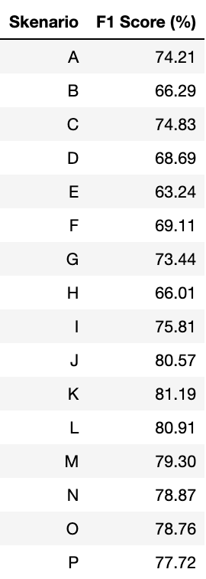
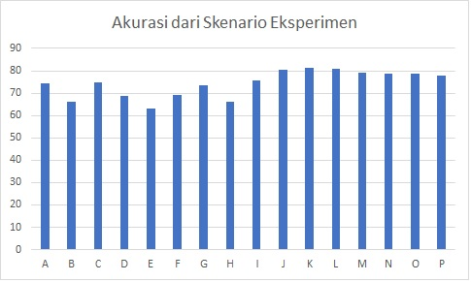
H A S I L
E K S P E R I M E N
VALIDATION
TESTING
Berikut hasil validation test:
Model terbaik digunakan untuk
diuji dengan data test dan hasil 71.42%
Sehingga Model Terbaik yang dipilih pada Skenario K
Sekolah Teknik Elektro dan Informatika
Institut Teknologi Bandung
Notes:
a) Hasil Eksperimen
Validation Berikut hasil validation test:
Sehingga Model Terbaik yang dipilih pada Skenario K
Testing Model terbaik digunakan untuk diuji dengan data test dan hasil 71.42%

Slide 12
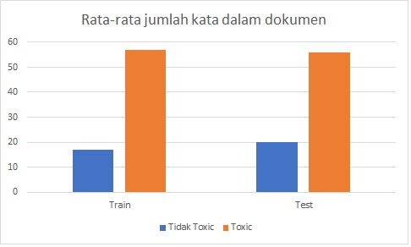
A N A L I S I S
1
Model terbaik, cenderung menganggap dokumen tersebut toxic jika dokumen mengandung kata yang banyak.
DOKUMEN 1
what. jeje fAM. free farming ls. not coming into play. let end. storm fat yet. zZZ. ok. U useless anyways. does it matter. 30mins in. cant seem to hit a singel call. ROFL. still didnt hirt. Aha. better share hero contorl. to someone else. might start hitting ur Q. ROFL. fuckING. Retard. yea. he had an. amazing blast laen. at mid. 20mins scythe on od. Yet my . LS . wants to farm. His orchid. Die btich. oh. my god. oh my god. oh. My. Fucking god (Berlabel toxic)
DOKUMEN 2
what's happening boyz ?. as you can see we are waiting . :D. I am just asking what happened. <3. how many more x3 mins do we have to wait. :D. BOI. you don't know how time works. look. you will have more gold if he leaves. If I roll a one. WE GO. izi. +. now you are lucky. :D. naah we ain't. :D. gg wp (Berlabel tidak toxic)
DOKUMEN 3
so ya mama likes dick ehh?. figures. ur not even a good hooker kid. passive shadow blade?. gg (berlabel toxic)
DOKUMEN 4
drow . remember me last game. haha. waot. haha (berlabel tidak toxic)
Sekolah Teknik Elektro dan Informatika
Institut Teknologi Bandung
Notes:
Model terbaik, cenderung menanggap dokumen tersebut bersifat toxic jika dokumen mengandung kata yang banyak. 2 Contoh pertama adalah dokumen yang mengandung kata kurang lebih 80 kata dalam dokumennya, dimana yang pertama berlabel toxic dan kedua berlabel tidak toxic.
Model menganggap dua dokumen tersebut toxic. Sedangkan 2 contoh berikutnya adalah dokumen yang mengandung kata kurang 30 kata, dimana yang pertama berlabel toxic dan kedua berlabel tidak toxic. Model menganggap dua dokument tersebut tidak toxic. Selain itu, pada data train, rata-rata jumlah kata untuk dokumen berlabel toxic adalah 57 dan untuk dokumen berlabel tidak toxic adalah 17. Tergambar dari data latihnya. Solusinya, menambah data train, dengan kriteria dokumen berjumlah kata sedikit dengan label toxic dan dokumen berjumlah kata banyak untuk dokumen berlabel non toxic.

Slide 13
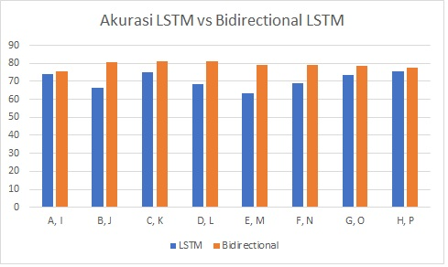
A N A L I S I S
2
Model bidirectional memiliki akurasi yang lebih baik dibanding dengan model LSTM.
bidirectional mempertimbangkan hubungan kata dengan kata sebelum dan setelahnya.
Sekolah Teknik Elektro dan Informatika
Institut Teknologi Bandung
Notes:
2. Model bidirectional memiliki akurasi yang lebih baik dibanding dengan model LSTM. bidirectional mempertimbangkan hubungan kata dengan kata sebelum dan setelahnya. (tambah)grafik

Slide 14
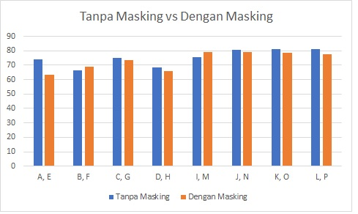
A N A L I S I S
3
Penggunaan Entity Masking tidak terlalu mempengaruhi akurasi.
disebabkan banyak entity selain OTHER yang gagal diidentifikasi.
tergambar di akurasi untuk label selain other sangat rendah dengan
support rendah. Solusi, menambah dataset untuk meningkatkan akurasinya.
Contoh:
Tidak ada masking yang terindentifikasi pada document tersebut, padahal kata idoot, noob, fucker bermakna BAD.
DOKUMEN
'die idoot . divine for the win . so noob . fucker . Tk . ahahaha . so sad . triggerd . rep [ ort jugg . ty . ez . just erport this jugg . ty . gg’.
Sekolah Teknik Elektro dan Informatika
Institut Teknologi Bandung
Notes:
3. Penggunaan Entity Masking tidak terlalu mempengaruhi akurasi. disebabkan banyak entity selain OTHER yang gagal diidentifikasi. tergambar di akurasi untuk label selain other sangat rendah dengan support rendah. Solusi, menambah dataset untuk meningkatkan akurasinya. Contoh: 'die idoot . divine for the win . so noob . fucker . Tk . ahahaha . so sad . triggerd . rep [ ort jugg . ty . ez . just erport this jugg . ty . gg'. Tidak ada masking yang terindentifikasi pada document tersebut, padahal kata idoot, noob, fucker bermakna BAD.

Slide 15
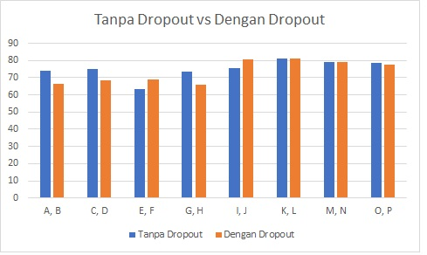
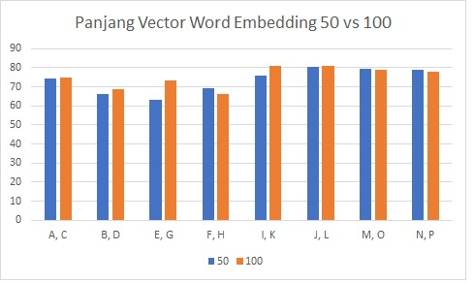
A N A L I S I S
4
Dua parameter lainnya, yaitu panjang vector word embedding dan penggunaan dropout layer atau tidak,
tidak terlalu mempengaruhi hasil. Sebagai berikut:
Sekolah Teknik Elektro dan Informatika
Institut Teknologi Bandung
Notes:
4. Dua parameter lainnya, yaitu panjang vector word embedding dan penggunaan dropout layer atau tidak, tidak terlalu mempengaruhi hasil.

Slide 16
R E F E R E N S I
1
“Why is Dota 2 dying? - Quora.” [Online].
Available: https://www.quora.com/Why-is-Dota-2-dying. [Accessed: 14-Mar-2020].
2
“Is DotA Dying? :: Dota 2 General Discussions.” [Online].
Available: https://steamcommunity.com/app/570/discussions/0/1744483505474625833/. [Accessed: 14-Mar-2020].
3
“4 Alasan Mengapa Kini Dota 2 Mati. - Gamebrott.com.” [Online].
Available: https://gamebrott.com/4-alasan-mengapa-kini-dota-2-mati. [Accessed: 14-Mar-2020].
4
M. Martens, S. Shen, A. Iosup, and F. Kuipers,
“Toxicity detection in multiplayer online games,” Annu. Work. Netw. Syst. Support Games, vol. 2016-Janua, 2016.
Sekolah Teknik Elektro dan Informatika
Institut Teknologi Bandung

Slide 17
Terimakasih
Question and Answer
Email:
23519009@std.stei.itb.ac.id
23519035@std.stei.itb.ac.id
Sekolah Teknik Elektro dan Informatika
Institut Teknologi Bandung

